Slide 1
Abastecimento Contínuo – Estudo de Caso Brasil
Continuidad de suministro bajo condiciones adversas
Santiago - Chile
Abril 2011

Slide 2
Agenda
Características do Brasil em termos de desastres naturais
Relato de dois casos recentes
Papel do Gás LP em condições adversas
Conclusões & Desafios

Slide 3
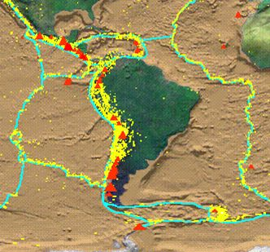
Não há risco de abalos sísmicos no Brasil, mas efeitos climáticos tropicais
Os maiores desastres naturais no Brasil são decorrência de chuvas fortes e seus efeitos: inundações, deslizamentos de terra, etc.
Potencializado com a ação do homem.

Slide 4
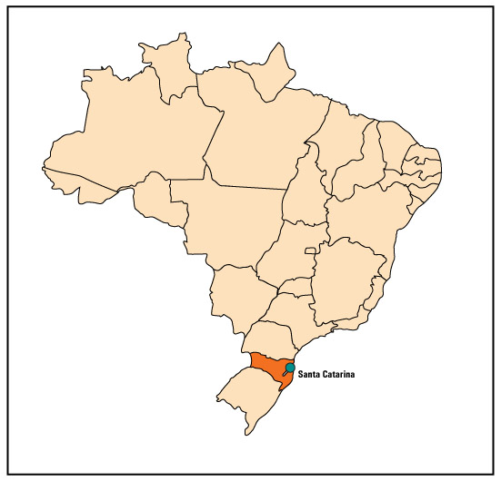
Novembro de 2008
Chuvas causam enchentes no Sul do país

Slide 5
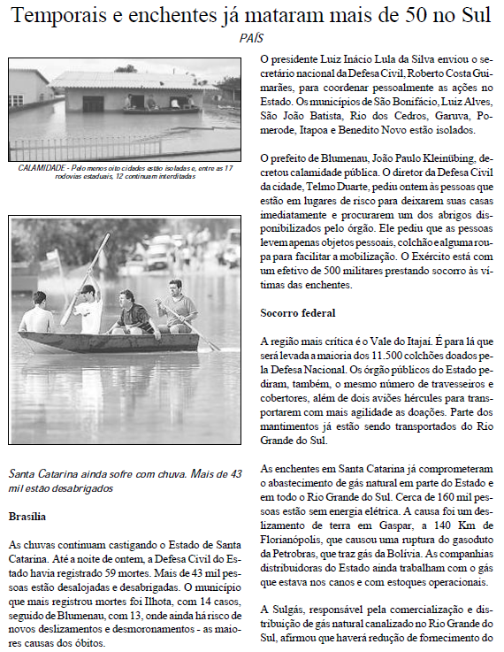
Novembro de 2008
Chuvas causam enchentes no Sul do país
Jornal do Brasil – 25 de novembro de 2008
Chuvas fortes, enchentes, desmoronamento de encostas matam mais de 50
43 mil pessoas desalojadas e desabrigadas

Slide 6
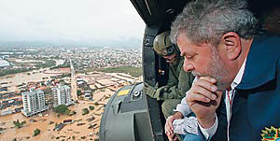
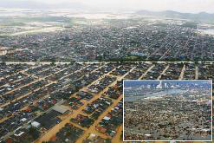
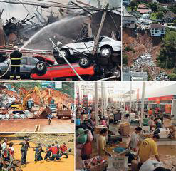
Novembro de 2008
Chuvas causam enchentes no Sul do país

Slide 7
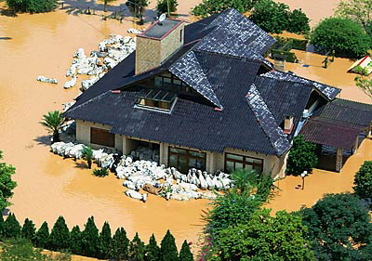
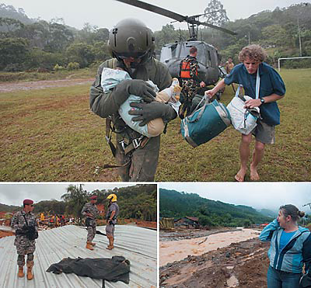
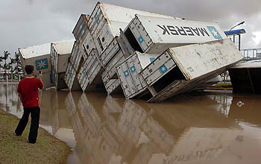
Novembro de 2008
Chuvas causam enchentes no Sul do país

Slide 8
Novembro de 2008
Chuvas causam enchentes no Sul do país
Rota de passagem do gasoduto Brasil-Bolívia

Slide 9
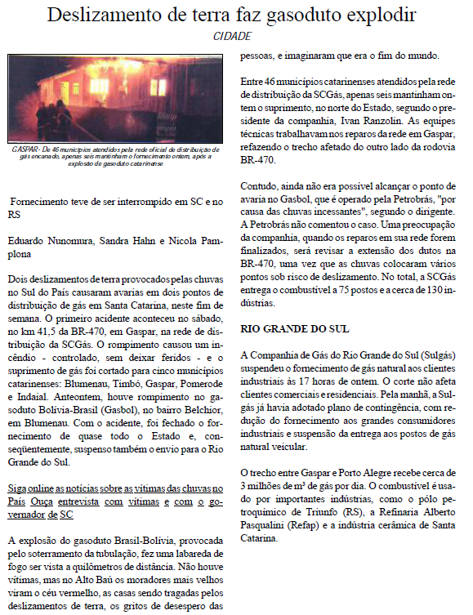
Novembro de 2008
Chuvas causam enchentes no Sul do país
Jornal Estado de São Paulo– 25 de novembro de 2008
Tubulação do gasoduto Brasil-Bolívia se rompe e explode.
Suprimento de gás natural cortado em todo Estado de Santa Catarina.
Fornecimento para Rio Grande do Sul também suspenso.

Slide 10
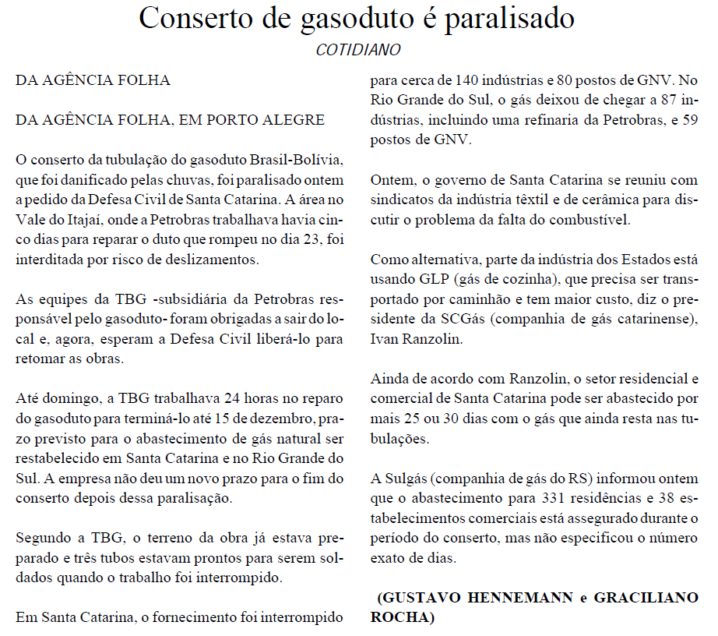
Novembro de 2008
Chuvas causam enchentes no Sul do país
Jornal Folha de São Paulo– 02 de dezembro de 2008
Conserto do gasoduto é paralisado em razão de chuvas e deslizamentos.
Em Santa Catarina fornecimento interrompido em 140 indústrias e 80 postos de GNV (autogas).
No Rio Grande do Sul são 87 indústrias e 59 postos de GNV.

Slide 11
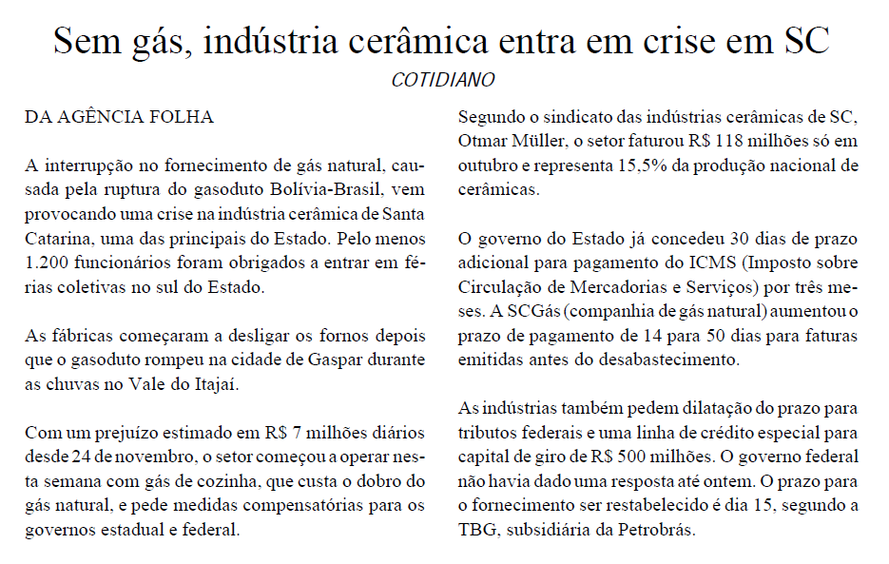
Novembro de 2008
Chuvas causam enchentes no Sul do país
Jornal Valor Econômico– 25 de novembro de 2008
Indústria cerâmica altamente dependente do gás.
1.200 funcionários em férias coletivas.
Prejuízos de R$7milhões diários.

Slide 12
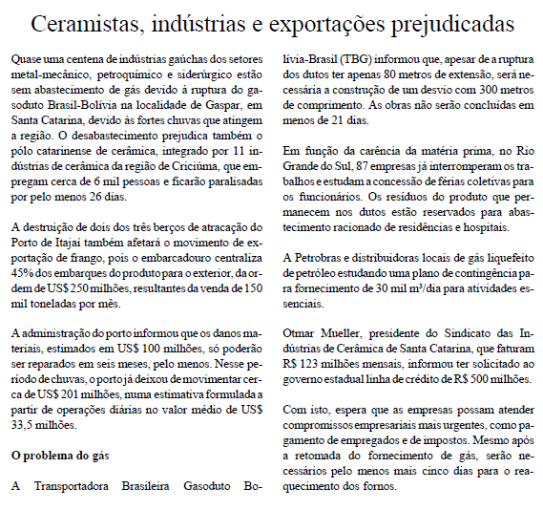
Novembro de 2008
Chuvas causam enchentes no Sul do país
Jornal do Brasil – 27 de novembro de 2008
Gás LP é a melhor alternativa disponível!
Petrobrás e Distribuidoras estudam plano de contingência.

Slide 13
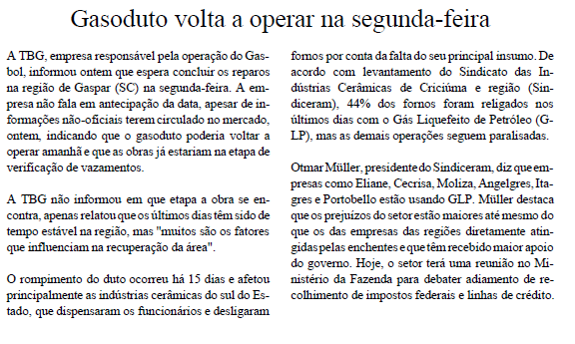
Novembro de 2008
Chuvas causam enchentes no Sul do país
Jornal Valor Econômico – 09 de dezembro de 2008
44% dos fornos foram religados com Gás LP.
Empresas como Eliane, Cecrisa, Moliza, Angelgres, Itagres e Portobello estão usando Gás LP.

Slide 14
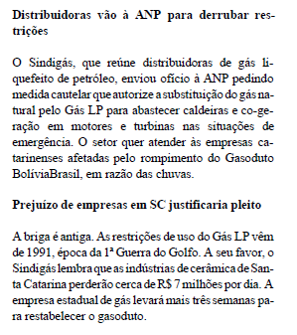
Novembro de 2008
Chuvas causam enchentes no Sul do país
Jornal O Globo – 05 de dezembro de 2008
Restrições legais ao uso do Gás LP em caldeiras, e motores para co-geração impedem atender situações de emergência.
Restrição é antiga e vem desde a Guerra do Golfo em 1991.
Quadro atual de disponibilidade do produto e preços não justifica a manutenção das atuais restrições na legislação.

Slide 15
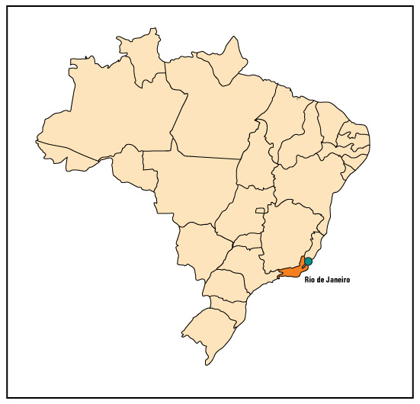
Janeiro de 2011
Chuvas causam destruição na Região Serrana do Rio de Janeiro

Slide 16
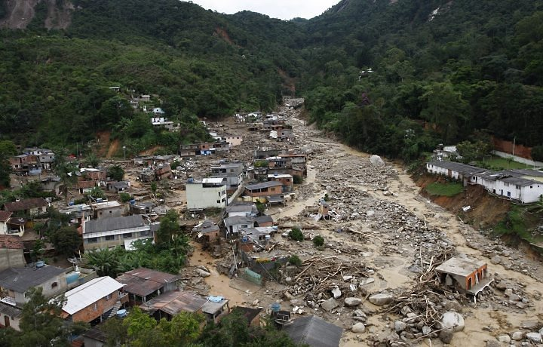
Janeiro de 2011
Chuvas causam destruição na Região Serrana do Rio de Janeiro
Tragédia na Região Serrana do RJ já deixa mais de 500 mortos
Chuva na Região Serrana é maior tragédia climática da história do país.
Segundo a Polícia Civil, 470 corpos já foram identificados pelo IML.
Rodrigo Vianna - do G1 RJ 13/01/2011

Slide 17
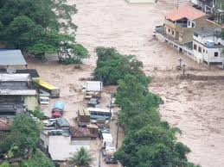
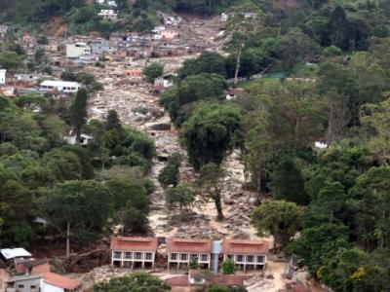
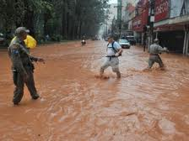
Janeiro de 2011
Chuvas causam destruição na Região Serrana do Rio de Janeiro
Edição do dia 12/01/2011
12/01/2011 21h40 - Atualizado em 12/01/2011 22h39
Temporais provocam maior tragédia da história na Região Serrana do Rio
As cidades de Petrópolis, Teresópolis e Nova Friburgo foram as mais atingidas pelas chuvas. Bombeiros não conseguiram chegar a todos os pontos atingidos porque muitas áreas foram bloqueadas por lama e pedras
Chuva em Nova Friburgo foi a mais intensa em 45 anos
Autor(es): Samantha Maia | De São Paulo Valor Econômico - 14/01/2011
Região serrana do Rio tem mais de 25 mil desabrigados e desalojados em 16 cidades, diz secretaria
Do UOL Notícias em São Paulo

Slide 18

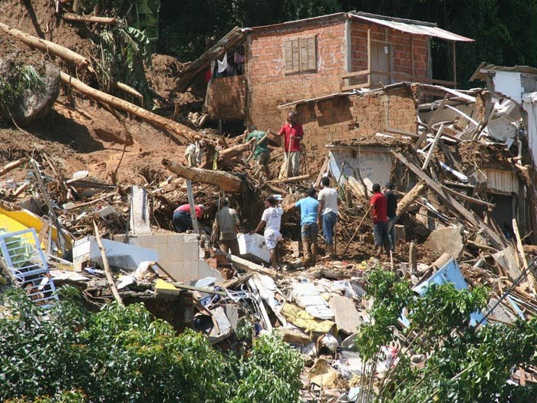
Janeiro de 2011
Chuvas causam destruição na Região Serrana do Rio de Janeiro
Chuvas
16 de Fevereiro de 2011
Tragédia no Rio
Número de mortos na Região Serrana já passa de 900
Ainda restam 405 pessoas desaparecidas, segundo o Ministério Público
O número de mortes provocadas pela tragédia na Região Serrana do Rio de Janeiro chegou a 902 nesta terça-feira, segundo boletim divulgado pela Polícia Civil.
De acordo com as autoridades, Nova Friburgo detém o maior número de mortos, com 426. Em seguida está Teresópolis, onde 379 pessoas morreram. Petrópolis conta 71 mortos e Sumidouro, 21. Outras quatro pessoas morreram em São José do Vale do Rio Preto e uma em Bom Jardim.
O Ministério Público do Rio de Janeiro reduziu para 405 o número de desaparecidos após as chuvas que arrasaram a região no mês passado. O número de pessoas que perderam suas casas por causa da tragédia é de cerca de 35.000, segundo levantamentos das prefeituras.
(Com agência EFE)

Slide 19
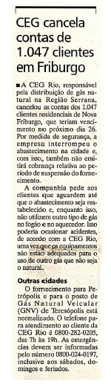
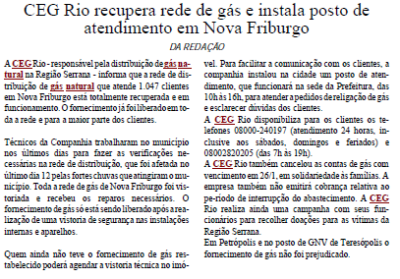

Janeiro de 2011
Chuvas causam destruição na Região Serrana do Rio de Janeiro
Abastecimento de Gás Natural é interrompido.
1.047 consumidores ficam sem produto.

Slide 20
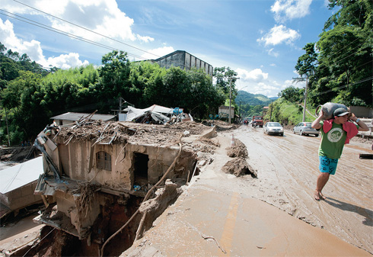
Janeiro de 2011
Chuvas causam destruição na Região Serrana do Rio de Janeiro

Slide 21
Conclusões e Desafios

Slide 22
O Gás LP é uma excelente alternativa energética em condições adversas no Brasil
Pode ser estocado.
Não depende de infra-estrutura complexa, como redes de distribuição e tubulação.
Possui enorme capilaridade, presente em todo território nacional.
Não é uma atividade monopolista.
Opera em ambiente competitivo, com regime de livre mercado, com várias distribuidoras ofertando diferentes propostas de valor para o consumidor.

Slide 23
O Gás LP está disponível em todo país

Slide 24
Mas o Setor de Gás LP ainda tem desafios a serem vencidos
Ajuste da legislação, com a total liberação dos usos.
Equipamentos para o uso eficiente do Gás LP:
  O consumo do Gás LP só existe se houver o desenvolvimento de aplicações eficientes no mercado.
  Alguns equipamentos que utilizam Gás LP ainda são caros se comparados com outras fontes de energia, exemplo de geradores e ar condicionado.
  Temos o desafio de investir maciçamente em desenvolvimento tecnológico.

Slide 25
Muchas Gracias
Rubem Mesquita Vieira
Diretor de Planejamento e Marketing – SHV Gas Brasil

